Slide 1
PATRÓN DE ARQUITECTURA BRÓKER
PRESENTADO POR:
Iván Taborda
Jorge Henao
Mariana Herrera
Juan David Higuita
Madai Valentina Garcia Velasquez
Daniel Alexander Agualimpia Córdoba

Slide 2


Slide 3
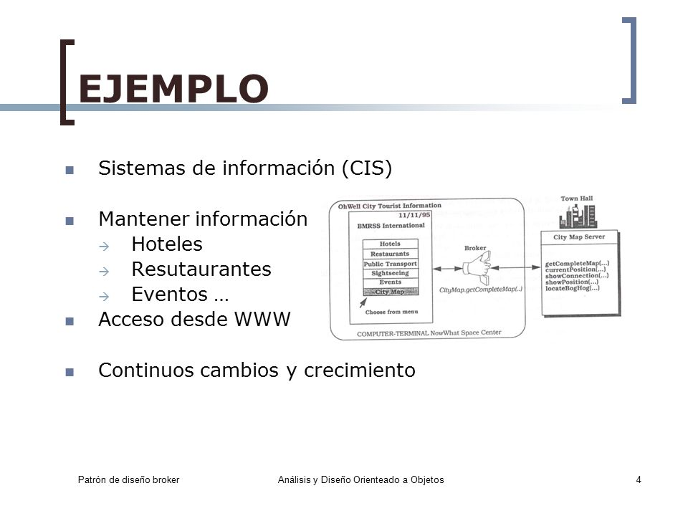

Slide 4
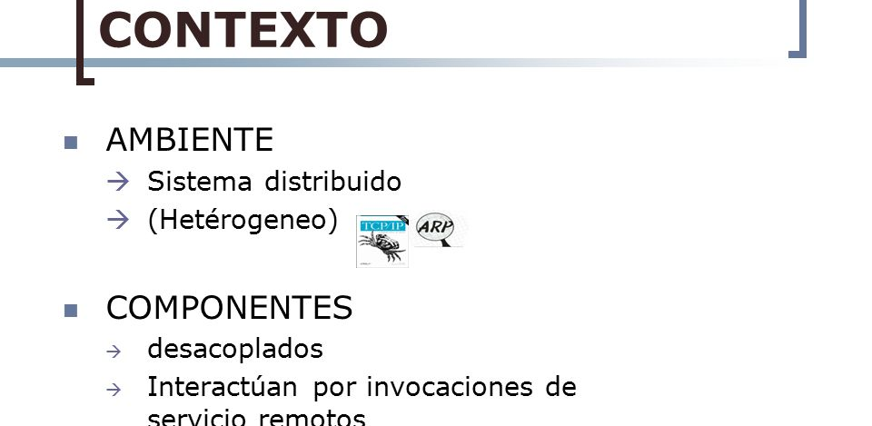

Slide 5
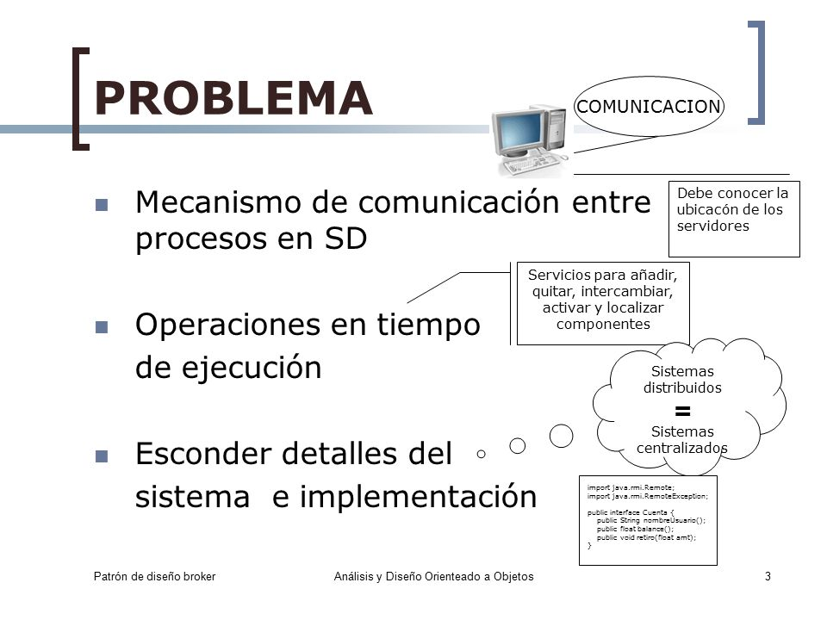

Slide 6


Slide 7
ELEMENTOS
SERVIDOR
CLIENTES
BROKERS
PUENTES “BRIGDE”
PROXY-CLIENTE
PROXY-SERVIDOR

Slide 8
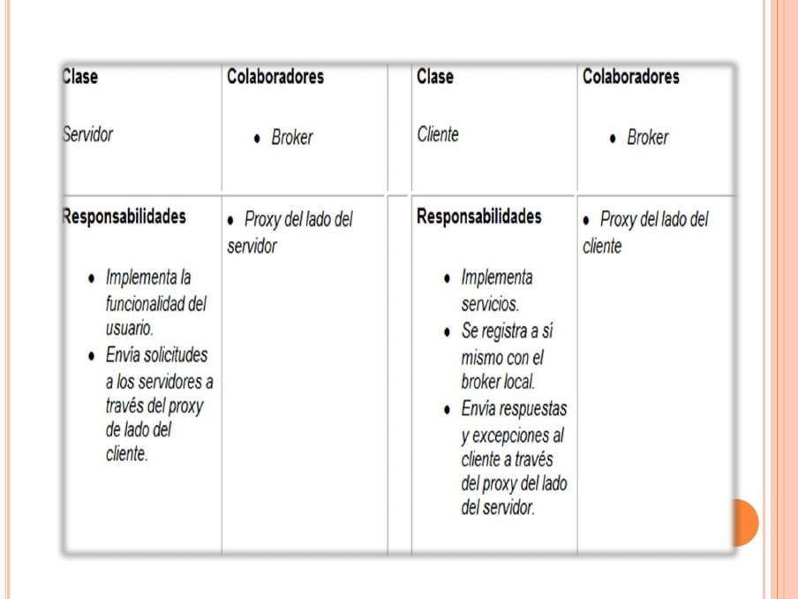

Slide 9
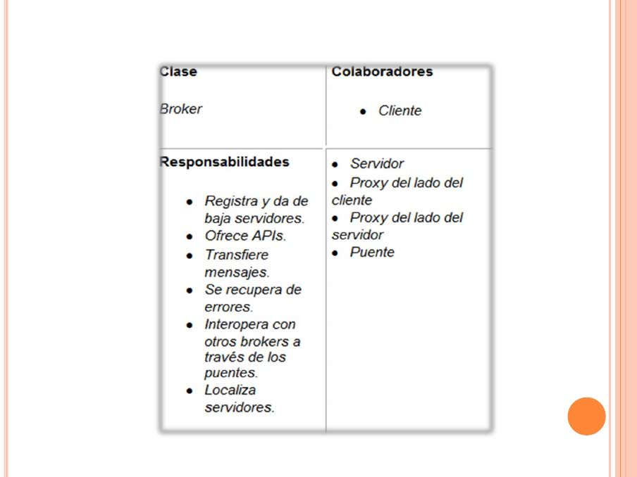

Slide 10
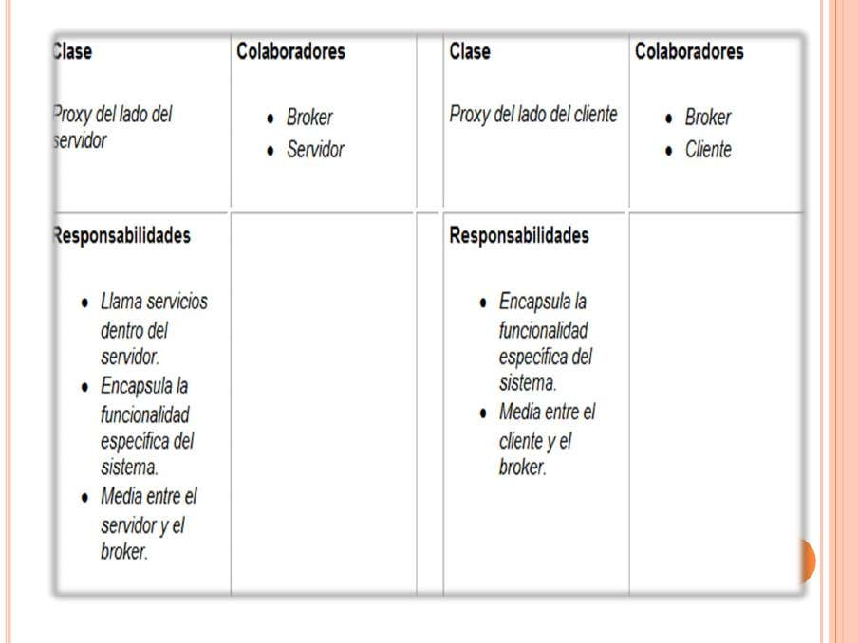
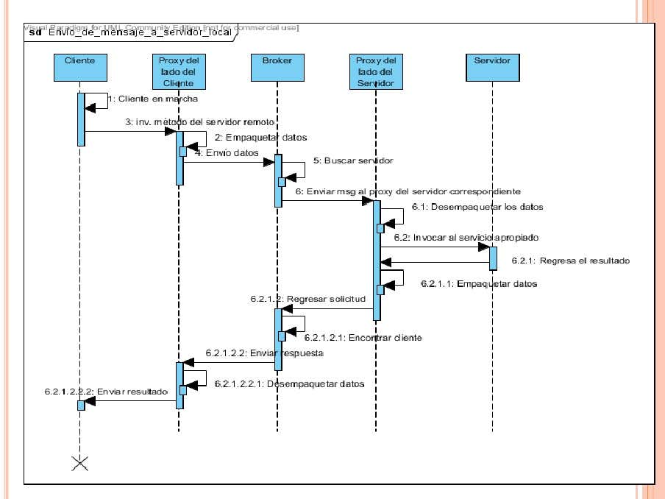

Slide 11
PUENTES
Son componentes opcionales utilizados para esconder los detalles de implementación cuando dos brokers interoperan.
Supóngase que un sistema bróker se ejecuta en una red heterogénea. Si se transmiten solicitudes sobre la red, se deben comunicar brokers diferentes independientemente de las redes y de los sistemas operativos utilizados.

Slide 12

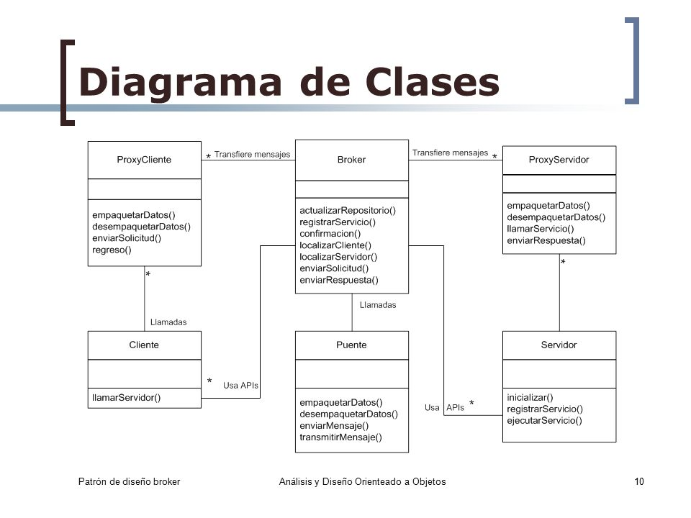

Relaciones y restricciones

Slide 13
Variaciones del patrón
SISTEMAS BRÓKER DE COMUNICACIÓN DIRECTA
SISTEMAS BRÓKER DE PASO A MENSAJES
SISTEMAS BRÓKER ADAPTADORES
SISTEMAS BRÓKER NEGOCIANTES
SISTEMAS BRÓKER CALBACK

Slide 14
